Slide 1
Vítězslav Bryja
Buněčné regulace I
Základní morfogenetické dráhy

Slide 2
Vlastnosti buněk v průběhu embryonálního vývoje
Rychlé buněčné dělení
Dynamické změny diferenciačního stavu (cell fate)
Intenzivní migrace
Změny tvaru a velikosti buňky
Schopnost odpovědi na poškození
= Vlastnosti buněk v průběhu dynamické homeostázy

Slide 3
Role signálních drah v regulaci dynamických procesů
a) signály z okolního prostředí
transkripce určuje citlivost buňky k vnějším signálům (např. regulací exprese receptorů či komponent přenosu signálu)
jednotlivé signální dráhy modulují transkripci a strukturu chromatinu
b) transkripční program v jádře

Slide 4
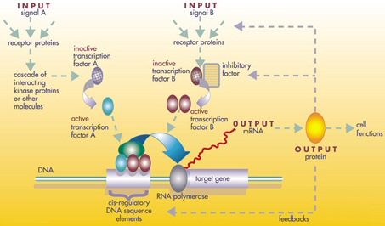

Slide 5
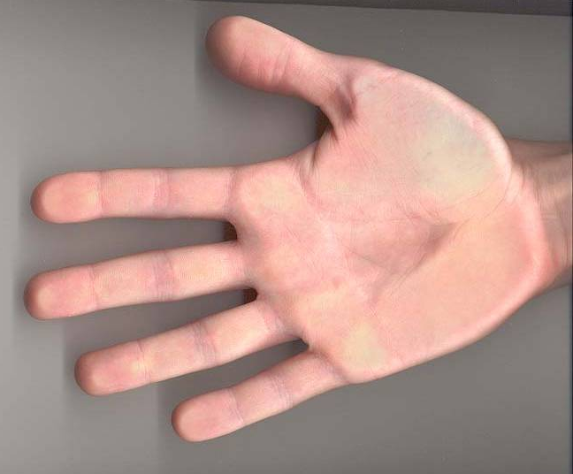
Hlavní signální dráhy – velká pětka
TGF/BMP
Notch
Transkripční faktory
Receptor tyrosin kinases (RTK)
Wnt
Hedgehog

Slide 6
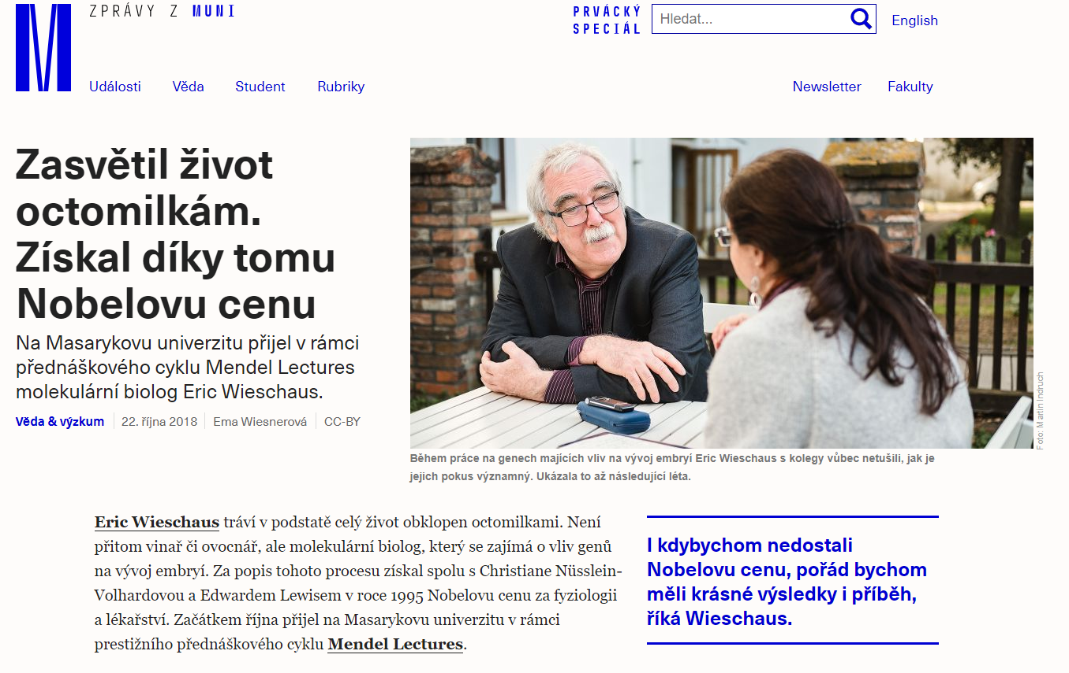

Slide 7
Klíčové molekulární komponenty vývoje
TGF/BMP
Notch
Receptor tyrosin kinases (RTK)
Wnt
Hedgehog

Slide 8
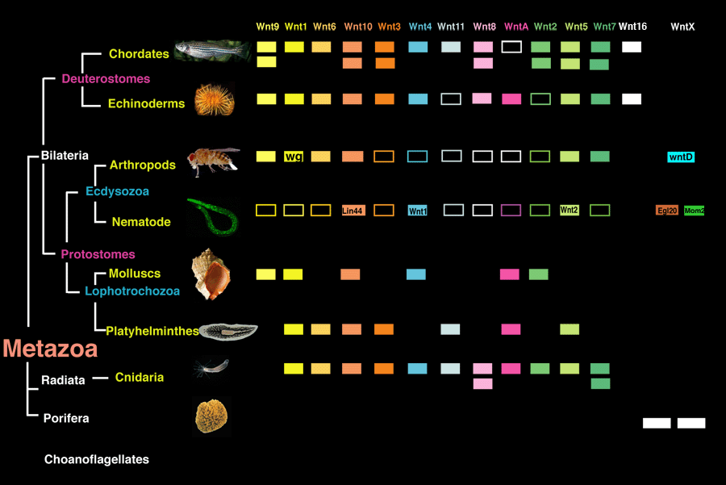
Wnt (Wingless/Int)

Slide 9
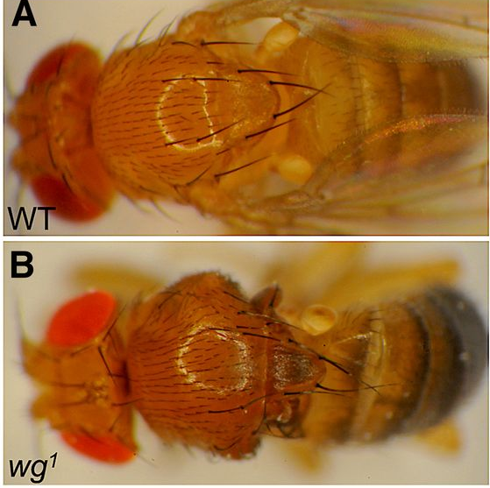
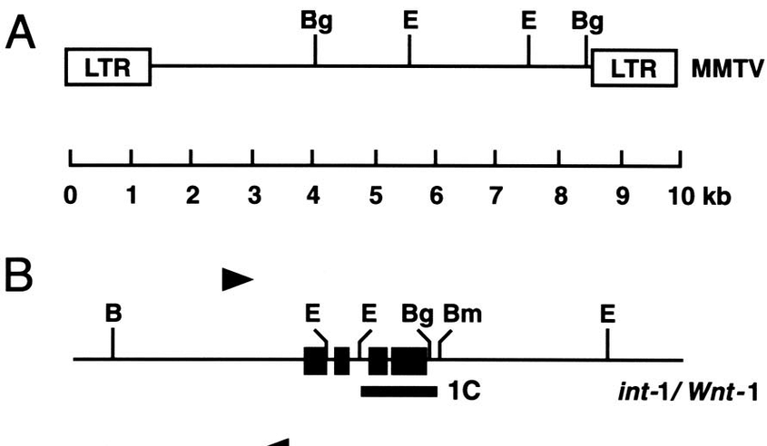
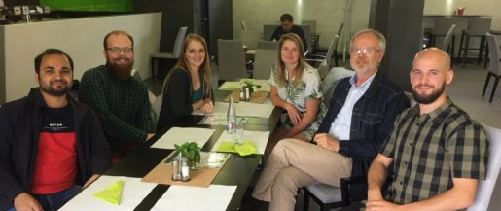
Wingless
Int-1
WNT
Roel Nusse

Slide 10
Wnt (Wingless/Int)
rodina ligandů
19 genů pro proteiny Wnt u člověka a u myši
extracelulární proteiny modifikované glykosylací a palmitoylací
působí na krátké vzdálenosti, váží se k extracelulární matrix
pouze u mnohobuněčných živočichů
kanonická dráha
/závislá na β-kateninu/
(např. Wnt-1 or Wnt-3a)
nekanonická dráha
/na β-kateninu nezávislá/
(např. Wnt-5a)

Slide 11
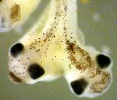
Wnt/β-kateninová dráha (= kanonická dráha)
indukuje duplikaci tělní osy u Xenopus
indukuje transformaci buněčné linie odvozené od lidských prsních epiteliálních buněk C57mg
signál přenášen přes translokaci β-kateninu do jádra

Slide 12
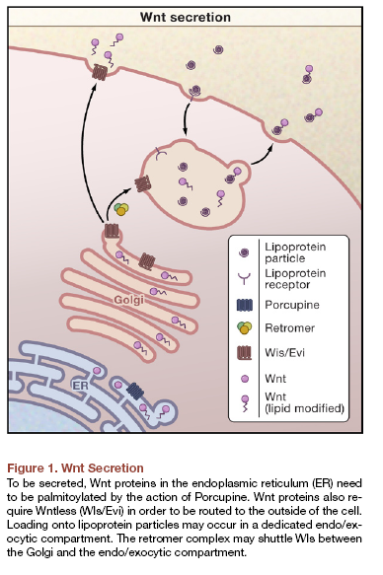
Speciální buněčný aparát pro sekrece Wnt proteinů

Slide 13
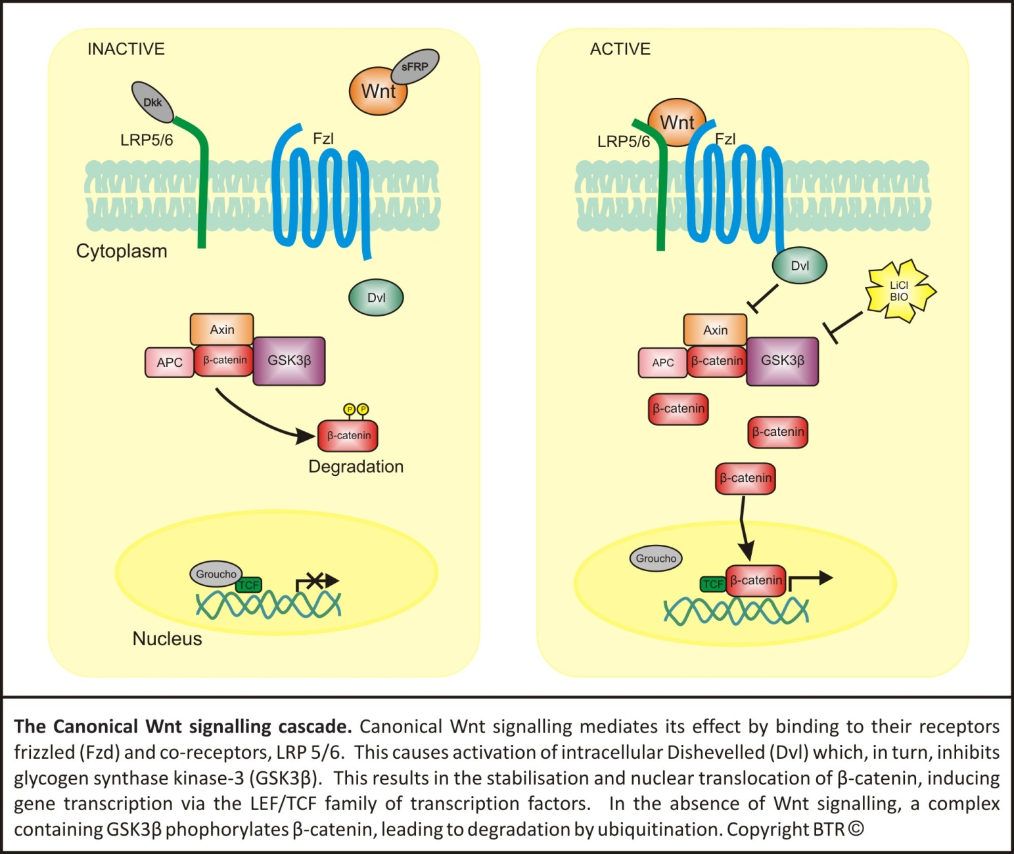
Kanonická signální dráha Wnt

Slide 14
Kanonická signální dráha Wnt
- legenda k obrázku:

Slide 15
Frizzled – klíčový receptor signálních drah Wnt

Slide 16
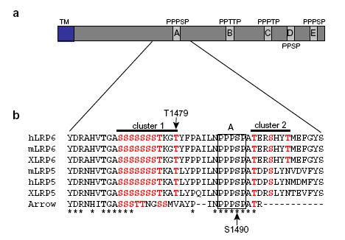
Lrp5/6 – stěžejní ko-receptor kanonické signální dráhy Wnt

Slide 17
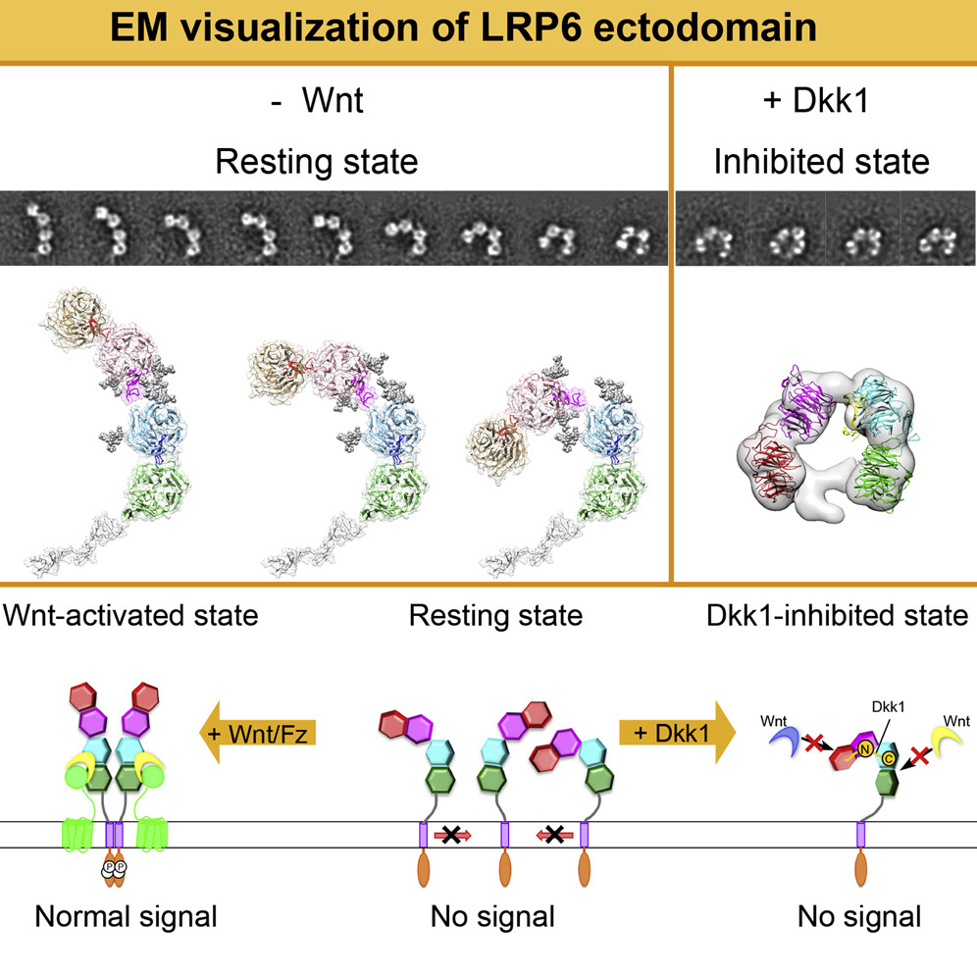
Lrp5/6 – stěžejní ko-receptor kanonické signální dráhy Wnt

Slide 18
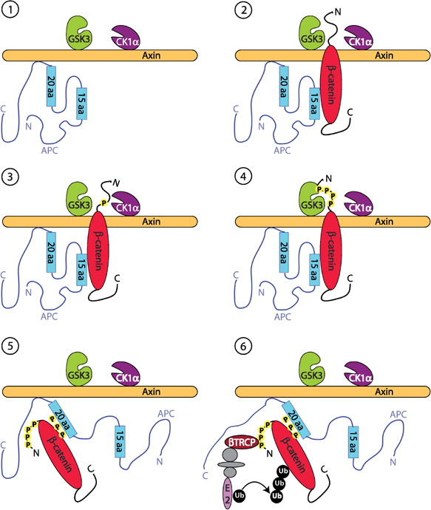
Destrukční komplex pro beta-katenin

Slide 19
Destrukční komplex
- legenda k obrázku destrukčního komplexu:
A working model for the destruction complex. (1) Initially, the destruction complex contains Axin, GSK3, CK1 and APC (with the 15 aa and 20 aa repeat regions shown). The complex contains other components such as PP2A, which are not shown here. (2) -Catenin enters the complex by binding Axin and potentially the APC 15 aa repeats. This positions the N-terminus of -catenin near CK1 and GSK3. (3) CK1 phosphorylates -catenin at Ser45. (4) GSK3 phosphorylates -catenin at, successively, Thr41, Ser37 and Ser33. (5) The 20 aa repeats, particularly repeat 3, are phosphorylated by a CK1 (and possibly GSK3) which greatly increases their affinity for -catenin. The binding of a phosphorylated 20 aa repeat to -catenin displaces Axin from -catenin. (6) -TRCP1 binds the phosphorylated N-terminus of -catenin, causing the ubiquitination of -catenin by an E2 ligase. APC is then either desphosphorylated within the complex, allowing the ubiquitinated -catenin to leave the complex, or the ubiquitinated -catenin bound to APC leaves the complex and is separated from APC at the proteasome. The complex then returns to Step 1

Slide 20

Kanonická signální Wnt dráha - video

Slide 21
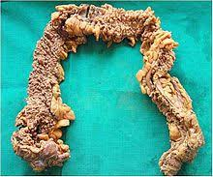
Familiární adenomatózní polypóza
zkráceně FAP, je autozomálně dominantní dědičné onemocnění tlustého střeva s výskytem četných (tisíce) polypů a adenomů, které později malignizují. Onemocnění způsobuje zmutovaný gen APC

Slide 22
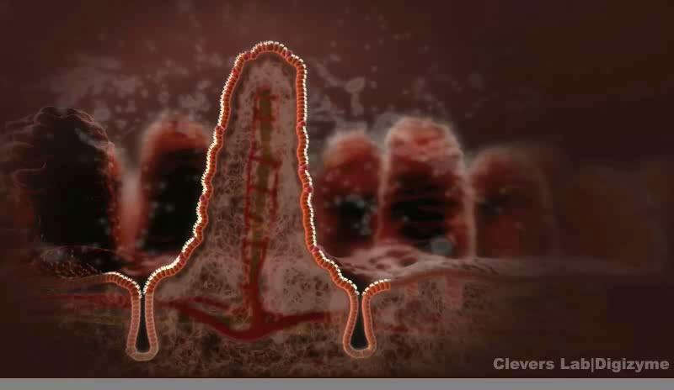
Familiární adenomatózní polypóza

Slide 23
Geny pod kontrolou Wnt dráhy v kmenových buňkách

Slide 24
Propojení mezi Wnt dráhou a kmenovými buňkami
Lgr5 jako cílový gen Wnt dráhy

Slide 25
Propojení mezi Wnt dráhou a kmenovými buňkami
Lgr5 jako cílový gen Wnt dráhy
Lgr5 jako marker kmenových buněk ve střevě
R-spondin jako ligand Lgr5 a jako aktivátor Wnt dráhy

Slide 26
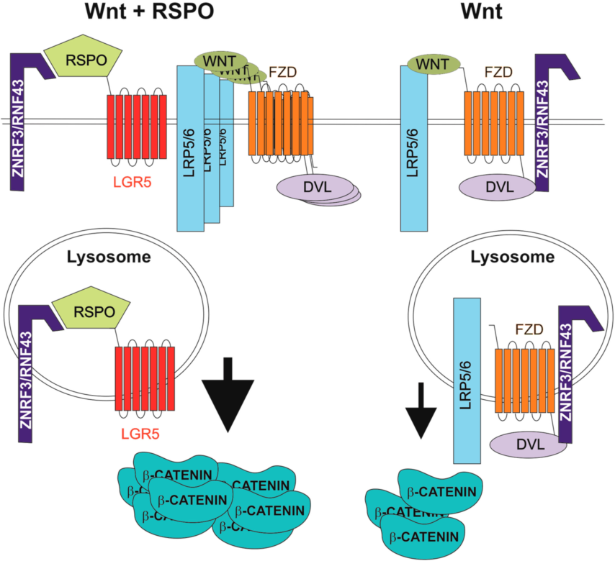
Vazba R-spondinu na LGR5 aktivuje Wnt dráhu

Slide 27
Propojení mezi Wnt dráhou a kmenovými buňkami
Lgr5 jako cílový gen Wnt dráhy
Lgr5 jako marker kmenových buněk ve střevě
R-spondin jako ligand Lgr5 a jako aktivátor Wnt dráhy
Wnt signalizace jako klíčová složka komunikace mezi kmenovými buňkami a jejich nikou
Inhibitory Wnt dráhy - RNF43/Znrf3 – jako cíle kontrolované R-spondiny

Slide 28
Vazba R-spondinu na LGR5 aktivuje Wnt dráhu …
… díky internalizaci E3-ubikvitin ligáz ZNRF3/RNF43
RNF43 je specializovaná E3 ubikvitin ligáza pro Frizzled (FZD)

Slide 29
Propojení mezi Wnt dráhou a kmenovými buňkami
Lgr5 jako cílový gen Wnt dráhy
Lgr5 jako marker kmenových buněk ve střevě
R-spondin jako ligand Lgr5 a jako aktivátor Wnt dráhy
Wnt signalizace jako klíčová složka komunikace mezi kmenovými buňkami a jejich nikou
Inhibitory Wnt dráhy - RNF43/Znrf3 – jako cíle kontrolované R-spondiny
R-spondin jako klíčový faktor potřebný pro růst organoidů

Slide 30
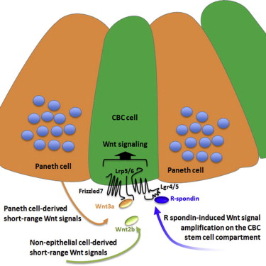

Slide 31
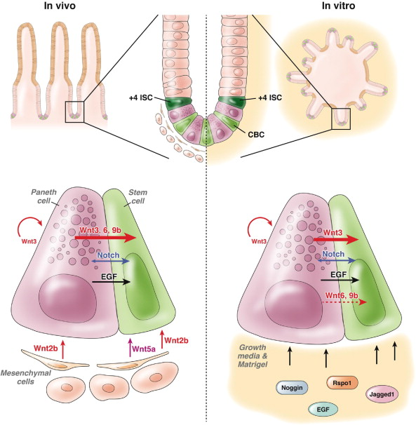

Slide 32
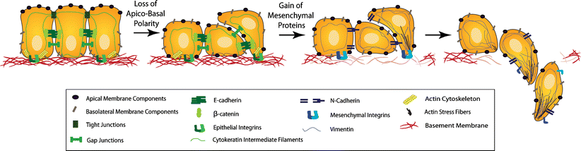
Epitelo-mesenchymální přechod (EMT – epithelio-mesenchymal transition)
Epiteliální - mezenchymální přechod (EMT) je proces, při kterém epitelové buňky ztratí svoji buněčnou polaritu a adhezi buněčných buněk a získají migrační a invazivní vlastnosti, stanou se mezenchymálními. EMT je nezbytný pro četné vývojové procesy včetně tvorby mezodermu a tvorby neurální lišty. EMT se uplatňuje při hojení ran, při orgánové fibróze a při iniciaci metastáz v progresi rakoviny.

Slide 33
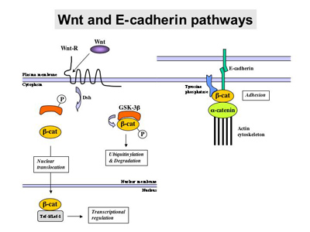
Beta-catenin se v buňkách vyskytuje ve dvou hlavních „poolech“ – biochemických komplexech
1. Jako součást Wnt signalizace
2. V komplexu s E-cadherinem jako součást „adherens junctions“

Slide 34
Epiteliálně-mezenchymální tranzice (EMT) v nádorech

Slide 35
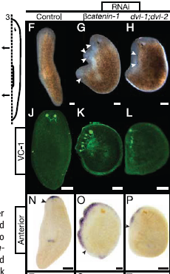
Wnt signální dráha určuje předozadní osu i při regeneraci u ploštěnky

Slide 36
Klíčové molekulární komponenty vývoje
TGF/BMP
Notch
Receptor tyrosin kinases (RTK)
Wnt
Hedgehog

Slide 37
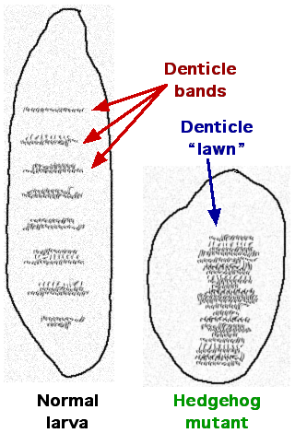

Hedgehog dráha
hedgehog (Hh) u octomilky – název „ježek“ podle fenotypu larvy
u savců jsou tři homology:
sonic hedgehod (Shh)
indian hedgehog (Ihh)
desert hedgehog (Dhh)
Sonic the Hedgehog

Slide 38
The hedgehog gene (hh) was first identified in the fruit-fly Drosophila melanogaster in the classic Heidelberg screens of Christiane Nüsslein-Volhard and Eric Wieschaus, as published in 1980. These screens, which led to them winning the Nobel Prize in 1995 along with developmental geneticist Edward B. Lewis, identified genes that control the segmentation pattern of the Drosophila embryos.

Slide 39
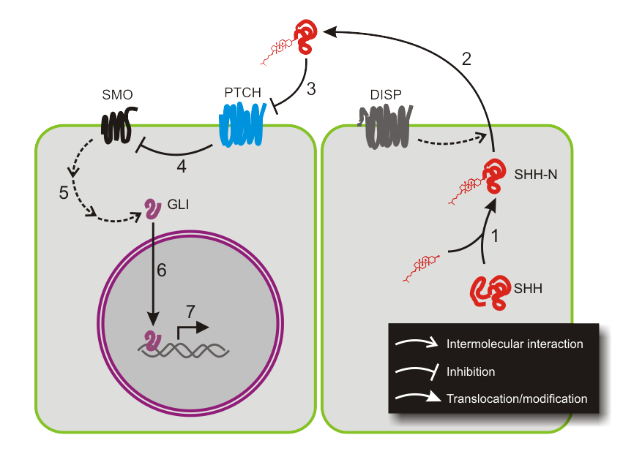
Schéma Shh dráhy
Sonic hedgehog (SHH) je modifikován oxysterolem a pro sekreci vyžaduje protein Dispatched (Disp)
Shh váže Patched (PTCH), který je za normálních okolností inhibitorem Smoothened (SMO), po vazbě Shh je tato inhibice přerušena
Uvolnění SMO umožňuje aktivaci transkripčních faktorů z rodiny GLI, které se přesouvají do jádra a spouští transkripci

Slide 40
Schéma Shh dráhy
legenda k obrázku:
Sonic hedgehog (SHH) is translated as a ~45kDa precursor and undergoes autocatalytic processing to produce an ~20kDa N-terminal signaling domain (referred to as SHH-N) and a ~25kDa C-terminal domain with no known signaling role (1 on figure 5). During the cleavage, a cholesterol molecule is added to the carboxyl end of the N-terminal domain, which is involved in trafficking, secretion and receptor interaction of the ligand. When SHH reaches its target cell, it binds to the Patched-1 (PTCH1) receptor(3). In the absence of ligand, PTCH1 inhibits Smoothened (SMO), a downstream protein in the pathway(4). It has been suggested that SMO is regulated by a small molecule, the cellular localisation of which is controlled by PTCH. PTCH1 has a sterol sensing domain (SSD), which has been shown to be essential for suppression of Smo activity. A current theory of how PTCH regulates SMO is by removing oxysterols from SMO. PTCH acts like a sterol pump and remove oxysterols that have been created by 7-dehydrocholesterol reductase. Upon binding of a Hh protein or a mutation in the SSD of PTCH the pump is turned off allowing oxysterols to accumulate around SMO.This accumulation of sterols allows SMO to become active or stay on the membrane for a longer period of time. The binding of SHH relieves SMO inhibition, leading to activation of the GLI transcription factors(5): the activators Gli1 and Gli2 and the repressor Gli3. The sequence of molecular events that connect SMO to GLIs is poorly understood. Activated GLI accumulates in the nucleus(6) and controls the transcription of hedgehog target genes(7).

Slide 41
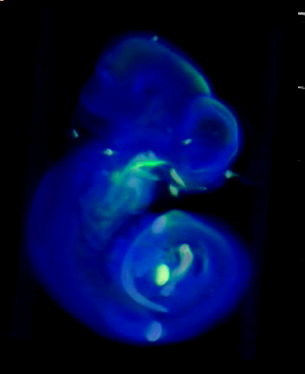
Shh – učebnicový morfogen
Např. specifikace jednotlivých prstů končetiny

Slide 42
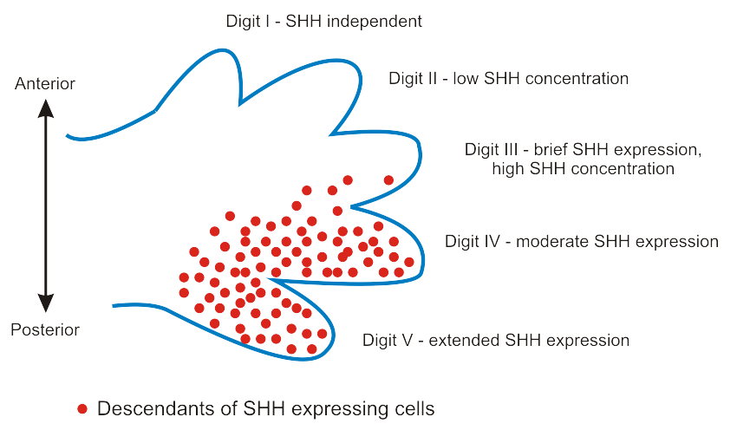
Shh
Shh = jeden z nejlépe popsaných klasických morfogenů (tzv. model francouzské vlajky) – v závislosti na koncentraci morfogenu se spouští odlišné transkripční programy
Např. specifikace jednotlivých prstů končetiny

Slide 43
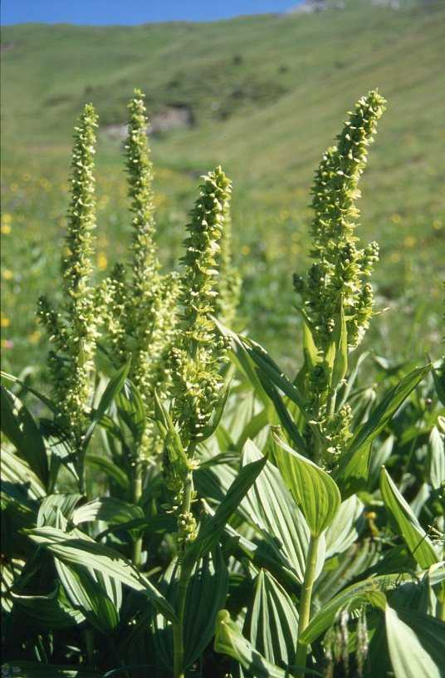
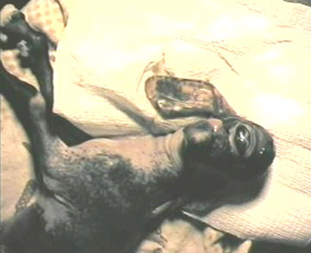
Přirozené inhibitory Shh dráhy
cyclopamin – teratogenní alkaloid z kýchavice (Veratrum californicum), poprvé identifikován jako látku způsobující cyklopii (= 1 oko) a holoprosencephalii u ovcí

Slide 44
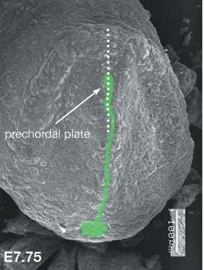
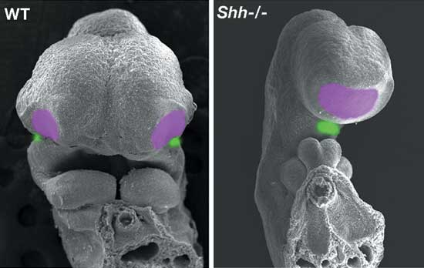
Expression of Sonic hedgehog (Shh) protein and the determination of the midline structure in mouse embryo.
An SEM micrograph of the frontal view of a mouse embryo (fetal age 7.75 days). Shh protein is green. The dotted line in the micrograph shows the region: Shh antibody reveals Shh. The part that will become the brain (head fold) is followed by the perchordal plate. Shh (in green) that is expressed in the prechordal plate induces midline structure formation.
Model mice with Holoprosencephaly due to a Sonic Hedgehog (Shh) deficiency.
An SEM micrograph of ten-day old mouse embryos (front view of face). The mouse deficient in Shh gene (right) has no midline structure and only one region (eye position shown in green). Note, too, the lack of nostril separation due to no midline structure. The normal embryo (left), by contrast, has both the eyes and nostrils separated to between the two hemispheres.

Slide 45
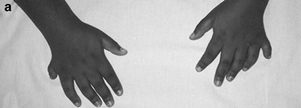
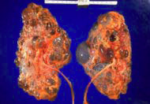
Hedgehog (Hh) dráha je vázána na primární cilie
Abnormální Hh/Wnt a s nimi spojená onemocnění jsou způsobena defekty ve tvorbě primárních cilií (infertilita, polydaktylie, polycystické ledviny, degenerace retiny).
Hh je přímo vázán na primární cílie.

Slide 46
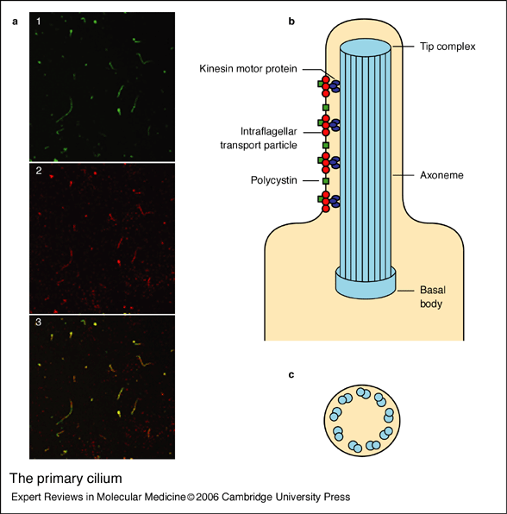
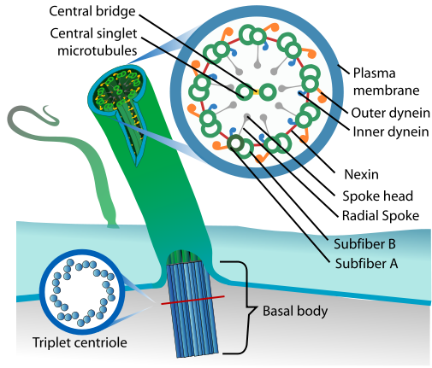
Primary cilia vs. motile (secondary) cilia
PRIMÁRNÍ
SEKUNDÁRNÍ
struktura 9+0
nepohyblivé
téměř všechny buňky (www.primary–cilium.co.uk)
solitérní
struktura 9+2
pohyblivé
epitely tracheje, vejcovodů, ependym…

Slide 47
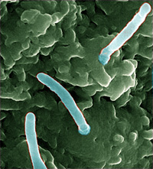
Primární cilie - funkce
délka 2-10µm, průměr 0.25µm
chemo- a osmosenzory
fotoreceptory
mechanoreceptory
komunikace v extracelulární matrix
nodální cilie
  pohyblivá
  blastocysta
  pravolevá souměrnost
model trandukce – receptory iontové kanály, efektorové proteiny, transkripční faktory

Slide 48
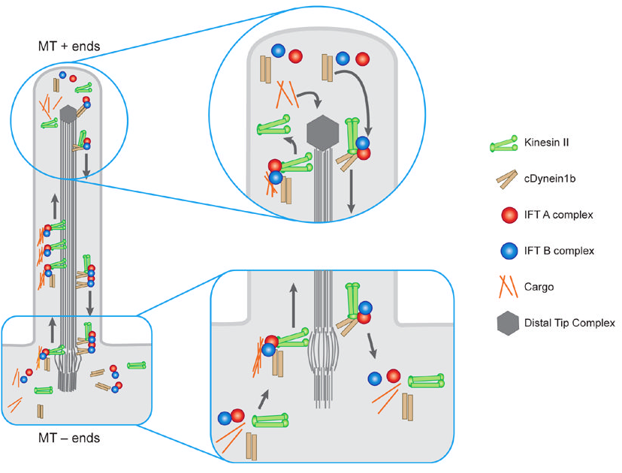
Intraflagelární transport (IFT)
Poprvé popsali Kozminski et al. 1993 pomocí DIC mikroskopie
Za transport zodpovědný kinesin-II – transport k distálnímu „+“ konci a dynein zodpovědný za transport k „-“ konci.
Kif3A, Kif3B (podjednotky kinesinu) KO buňky netvoří cilie.
IFT je zodpovědný za regulaci signálních drah vázaných na primární cilie

Slide 49
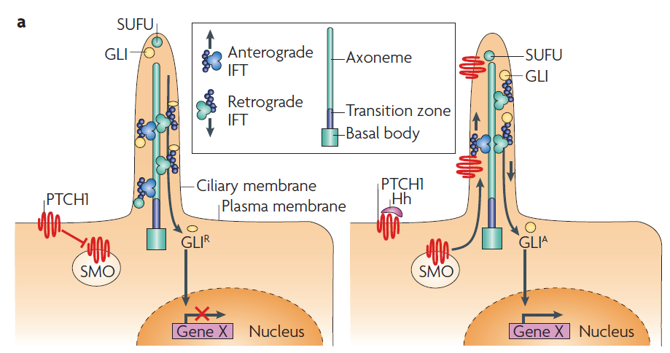
Primární cilie a Hh signalizace
Je spojen s primárními ciliemi
Ligand se naváže na patch (Ptc) protein, což způsobí zrušení inhibičního efektu Ptc na protein smoothened (Smo), který transdukuje signál přes glioma transkripční faktory (Gli) do jádra, kde řídí expresi Hh genů. (Gli1, Gli2 a Gli3A jsou aktivátory a Gli3R je represor). Hlavním represorem je SuFu.
IFT hraje klíčovou úlohu ve funkci regulace Hh signální dráhy (spojuje Smo a Gli)
Mutace Kif3A a Kif3B mají podobné fenotypy v důsledku ztráty cilie.

Slide 50
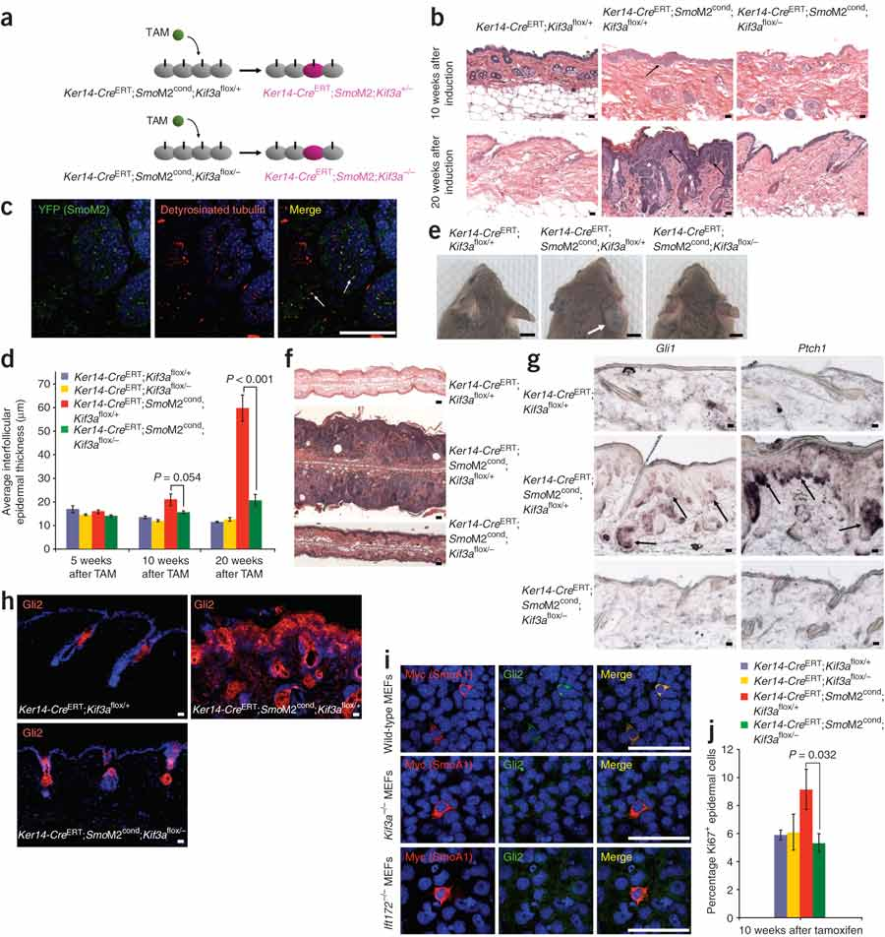
Primární cilie a Hh signalizace: důkaz
Basal cell carcinoma – způsobena aktivací Smoothened
Ker14-Cre: drives expression to the epidermis
SmoM2 (cond): constitutively active Smoothened (activated by Cre)
Kif3a Flox: following Cre leads to Kif3a deletion and primary cilia loss
Wong et al., Nat. Med. 2009

Slide 51
Primární cilie a Hh signalizace: důkaz
control
Shh active, cilia present
Shh active, cilia absent
Ker14-Cre: drives expression to the epidermis
SmoM2 (cond): constitutively active Smoothened (activated by Cre)
Kif3a Flox: following Cre leads to Kif3a deletion and primary cilia loss
Wong et al., Nat. Med. 2009

Slide 52
Klíčové molekulární komponenty vývoje
TGF/BMP
Notch
Receptor tyrosin kinases (RTK)
Wnt
Hedgehog

Slide 53
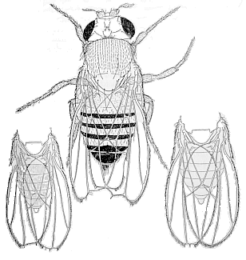
Notch
Notch=zářez – podle prvního fenotypu octomilky se zářezy na křídlech (T.H. Morgan, 1919)

Slide 54
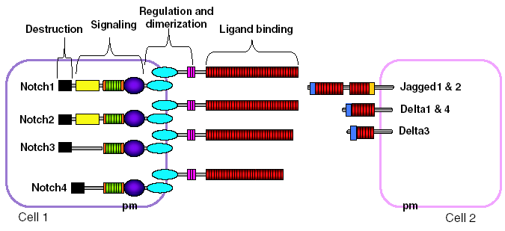
Notch
Notch ligandy Jagged a Delta – jsou vázány na buněčný povrch
Transmembránové heterodimerické receptory Notch 1-4

Slide 55
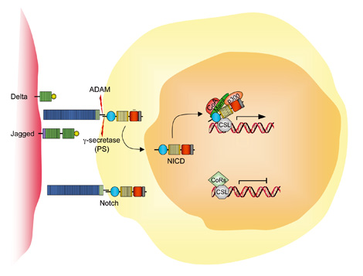
Notch dráha - overview
Vazba ligandu Notch receptor aktivuje dvě proteázy (enzymy specificky štěpící protein)
Proteázy jsou z rodiny ADAM a gamma-sekretáz
Štěpení Notch těmito proteázami uvolňuje tzv. NICD (Notch intracellular domain), který se uvolňuje a do cytoplazmy a následně přesouvá do jádra
NICD přímo interaguje s transkripčními faktory CBF1/Mastermind a spouší transkripci

Slide 56
Notch dráha - biologie
Díky přímému působení má význam zejména při diferenciaci
Typicky např. „Binary decisions“ a laterální inhibici
Role v nikách kmenových buněk nebo při angiogenezi

Slide 57
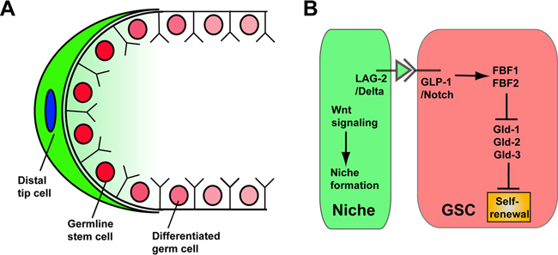
Nika zárodečných kmenových buněk (Caenorhabditis elegans)
https://www.stembook.org/node/497
Laterální inhibice – proces, který zajistí, že dvě sousedící buňky nebudou mít stejnou buněčnou identitu (fate); díky signálním drahám (např. Notch), které díky přímému kontaktu zajistí odlišnost sousedících buněk

Slide 58
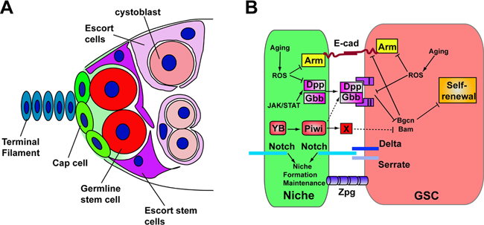
Nika zárodečných kmenových buněk (Drosophila melanogaster)
https://www.stembook.org/node/497

Slide 59
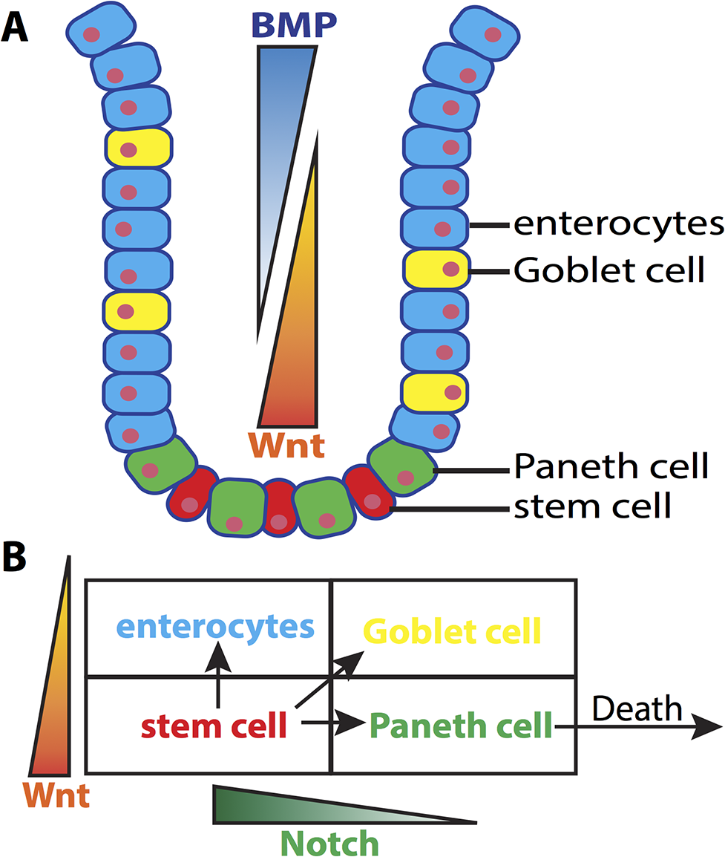
Nika kmenových buněk ve střevě

Slide 60
Notch dráha – role v angiogenezi
Viz další přednáška

Slide 61
Klíčové molekulární komponenty vývoje
TGF/BMP
Notch
Receptor tyrosin kinases (RTK)
Wnt
Hedgehog

Slide 62
TGF/BMP
  TGF – transforming growth factor (transformující růstový faktor)
  BMP – bone morphogenetic protein (kostní morfogenetický protein)
patří do TGFβ nadrodiny

Slide 63
TGF beta nadrodina:
TGFβ nadrodina má následující podrodiny:
TGFβ1-3
BMPs – 20 různých ligandů
GDF (growth differentiation factor): 9 ligandů
activin/inhibin/nodal
Společným znakem je signalizace přes:
konzervativní rodinu Ser/Thr kinázových receptorů – jsou dvou typů a po vazbě ligandu dimerizují
cytoplazmatická signalizace přes tzv. SMAD proteiny

Slide 64
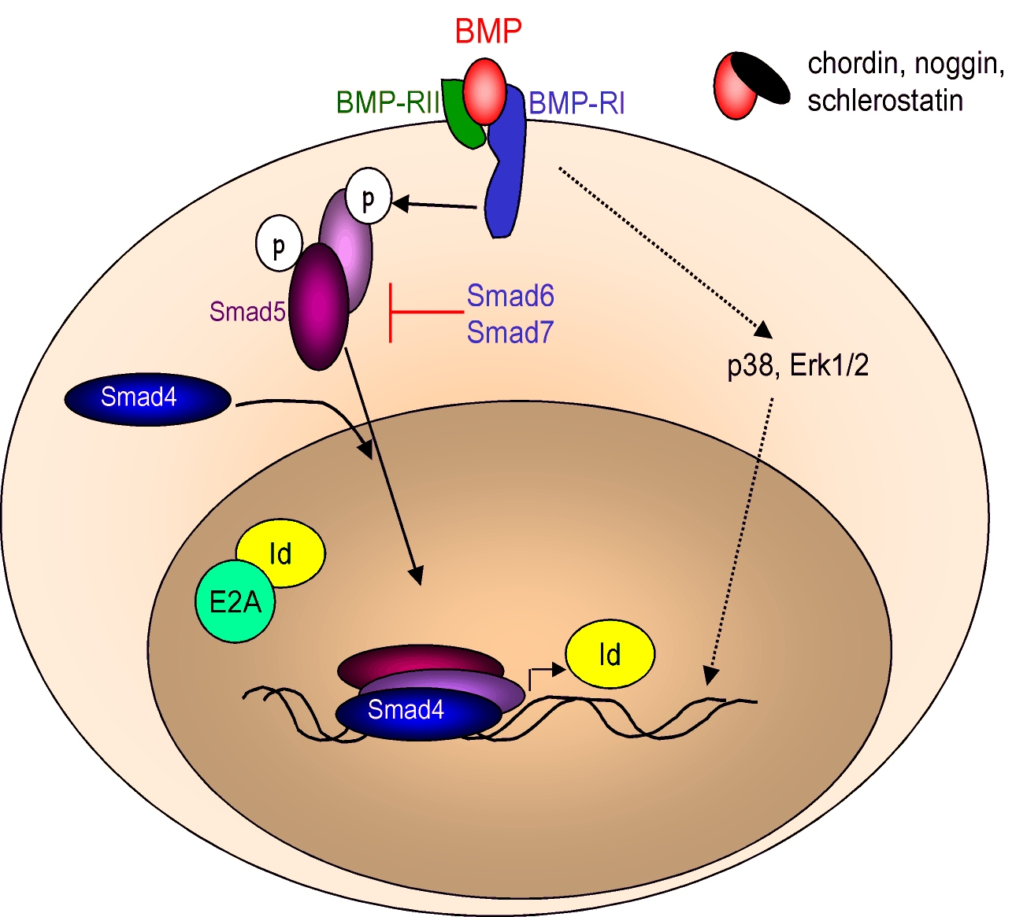
Signální dráha BMP

Slide 65
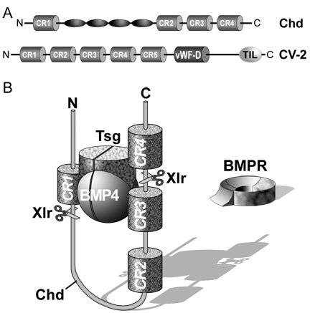
Inhibitory BMP faktorů
jsou klíčové pro fyziologické funkce BMP
noggin
chordin (Chd)
sklerostin
Přímá fyzická interakce mezi chordinem a BMP je podstatou inhibičního působení chordinu

Slide 66
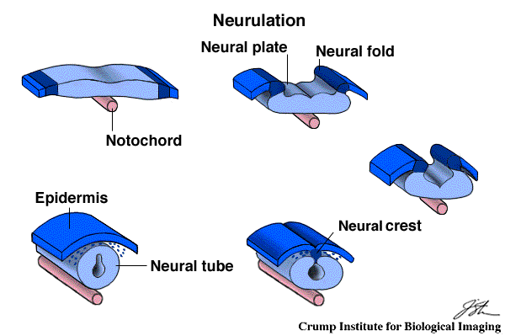
Klíčová role BMP inhibitorů produkovaných notochordem při indukci nervové ploténky
notochord (= chorda) produkuje faktory, které specifikují ektoderm a vedou ke tvorbě nervové ploténky (neural plate). Jde zejména o následující faktory: noggin, chordin a follistatin (inhibitory BMP a aktivinu).

Slide 67
BMP signalizace přímo antagonizuje Wnt ve střevní kryptě
- Noggin (inhibitor BMP) je spolu s Wnt, R-spondinem a EGF základní složkou média pro kultivaci organoidů

Slide 68
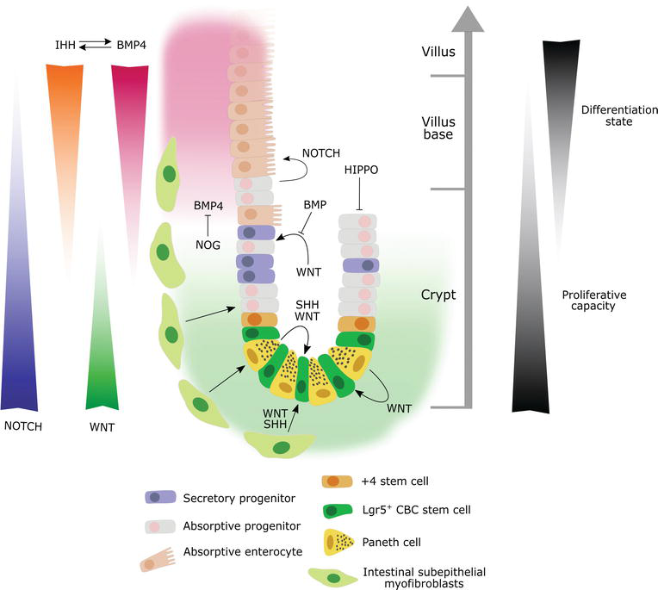

Slide 69
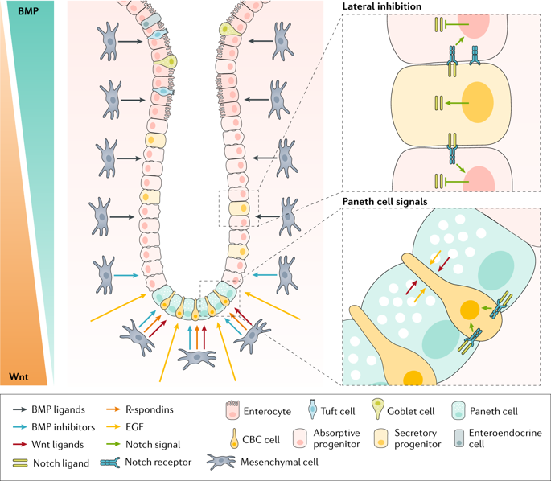
Integrace signálů vede k homeostáze

Slide 70
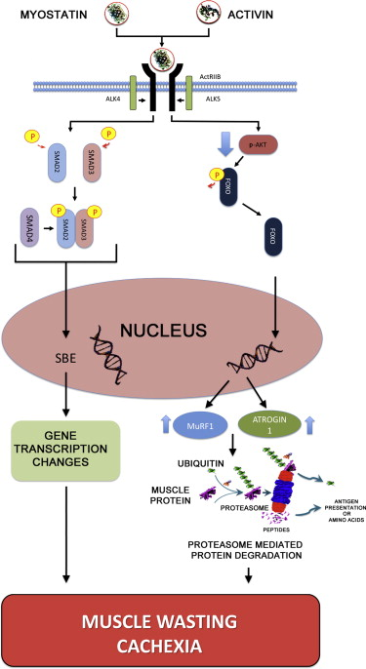
Další zajímavé proteiny z BMP rodiny
Myostatin (GDF8) – regulátor diferenciace svalu

Slide 71
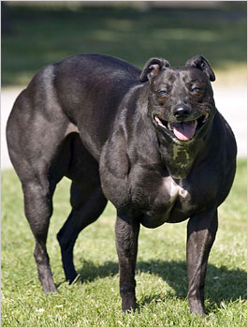


GDF8 (myostatin) – příklad tzv. master regulátoru konkrétní tkáně
whippet
Belgian blue

Slide 72


Slide 73


